Slide 1

AI编译器系列
GCC编译过程和原理
ZOMI

Slide 2
About 关于本内容
传统编译器
History of Compiler - 编译器的发展
GCC process and principle – GCC 编译过程和原理
LLVM/Clang process and principle – LLVM 编译过程和原理
AI编译器
History of AI Compiler – AI编译器的发展
Base Common architecture – AI编译器的通用架构
Different and challenge of the future – 与传统编译器的区别，未来的挑战与思考

Slide 3
What is Compiler 编译器是什么
In computing, a compiler is a computer program that translates computer code written in one programming language into another language. The name "compiler" is primarily used for programs that translate source code from a high-level programming language to a lower level language to create an executable program.

Slide 4
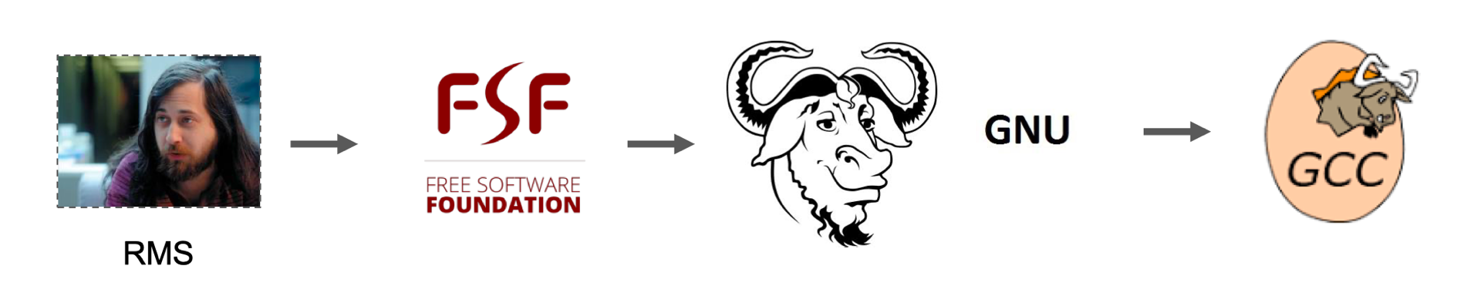
GNU Compiler Collection, GCC
GNU Compiler Collection
(GNU C Compiler)
Richard M. Stallman
GNU's Not Unix!

Slide 5
GNU Compiler Collection, GCC
first released in 1987 by Richard Stallman, GCC 1.0 was named the GNU C Compiler since it only handled the C programming language.
The GNU Compiler Collection (GCC) is an optimizing compiler produced by the GNU Project supporting various programming languages, hardware architectures and operating systems.

Slide 6
GCC Main Feature
GCC是一个可移植的编译器，支持多种硬件平台；
GCC不仅仅是本地编译器，它还能跨平台交叉编译；
GCC有多种语言前段，用于解析不同的语言；
GCC模块化设计，可加入新语言和新CPU架构支持；
GCC是开源自由软件，可免费使用。

Slide 7
GCC Compile Process
源程序
（文本）
被修改后的源程序
（文本）
汇编程序
（文本）
可重定位目标程序
（二进制）
可执行目标程序
（二进制）

Slide 8
GCC Compile Process
预处理（Pre-Processing）：包括宏定义，文件包含，条件编译三部分。预处理过程读入源代码，检查包含预处理指令的语句和宏定义，并对其进行响应和替换。预处理过程还会删除程序中的注释和多余空白字符。最后会生成 .i 文件。

Slide 9
GCC Compile Process
编译器（Compiling）：编译器会将预处理完的 .i 文件进行一些列的语法分析，并优化后生成对应的汇编代码。会生成 .s 文件。

Slide 10
GCC Compile Process
汇编器（Assembling）：汇编器会将编译器生成的 .s 汇编程序汇编为机器语言或指令，也就是可以机器可以执行的二进制程序。会生成 .o 文件。

Slide 11
GCC Compile Process
链接器（Linking）：链接器会来链接程序运行的所需要的目标文件，以及依赖的库文件，最后生成可执行文件，以二进制形式存储在磁盘中。

Slide 12
Compiler basic constitution 编译器基本构成

Slide 13
Advantage
支持 JAVA/ADA/FORTRAN
GCC 支持更多平台
GCC 更流行，广泛使用，支持完备
GCC 基于 C，不需要 C++ 编译器即可编译

Slide 14
Shortcoming
GCC 代码耦合度高，很难独立，如集成到专用 IDE 上，模块化方式来调用 GCC 难；
GCC 被构建成单一静态编译器，使得难以被作为 API 并集成到其他工具中；
从1987年发展到2022年35年，越是后期的版本，代码质量越差；
gcc大约有1500万行代码，是现存最大的自由程序之一；

Slide 15
Notes:
15

